Slide 1
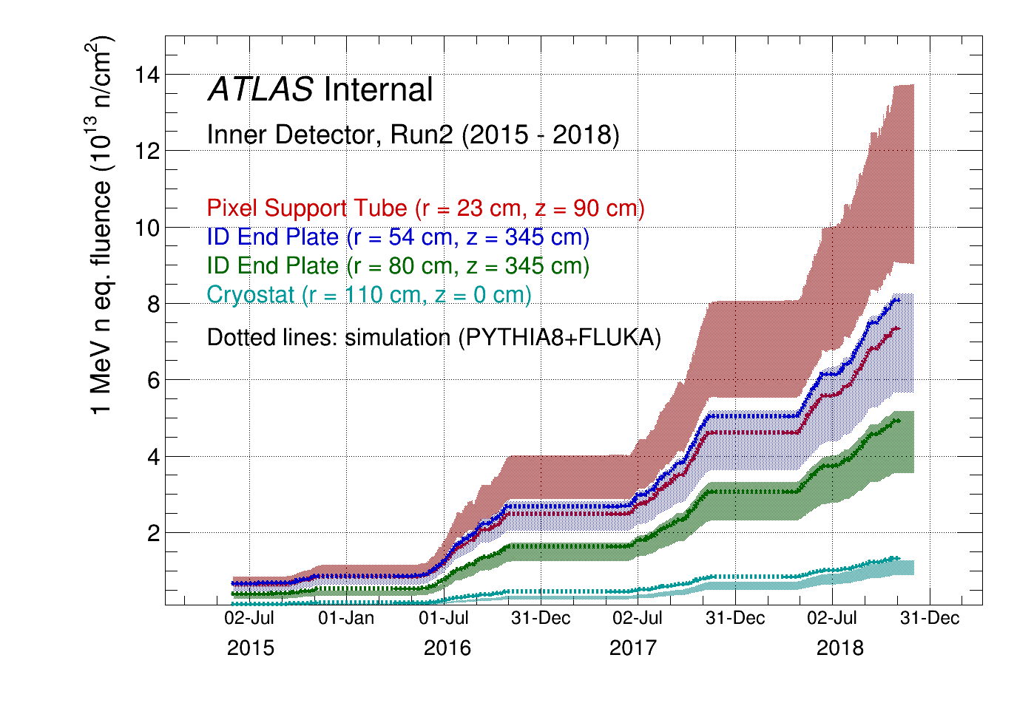
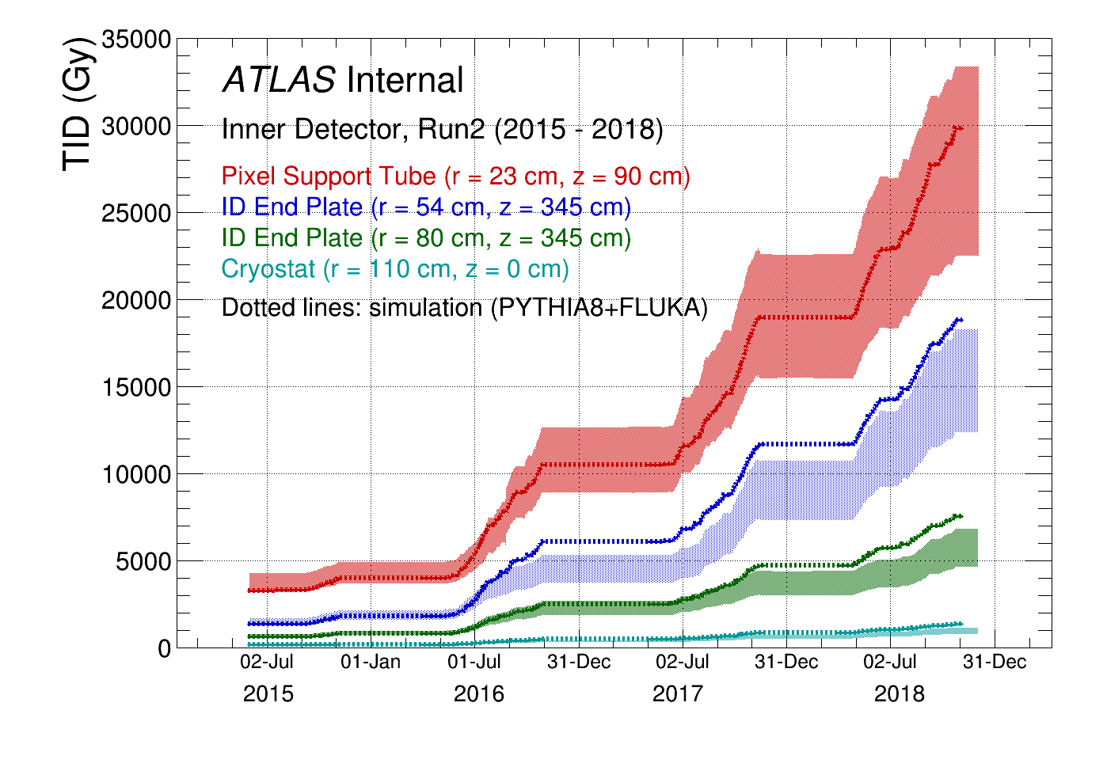
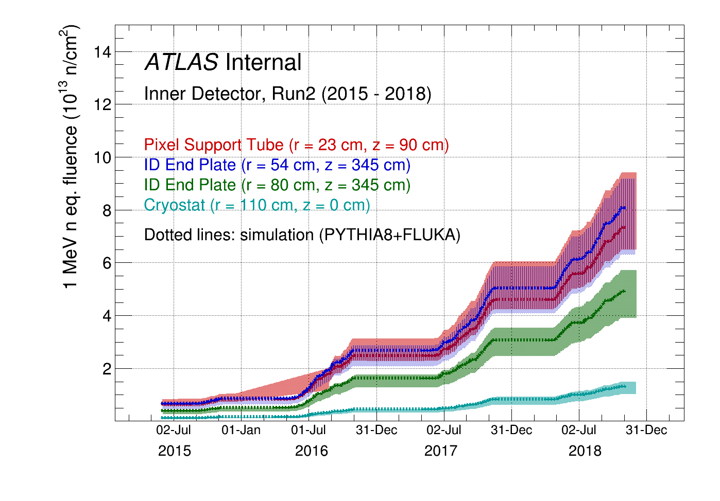
RADMON rezultati do 2018
BPW34F
TID OK
NIEL:
verjetno preveč annealing korekcije pri BPW34F
EPI se bolj ujema s simulacij
EPI

Slide 2
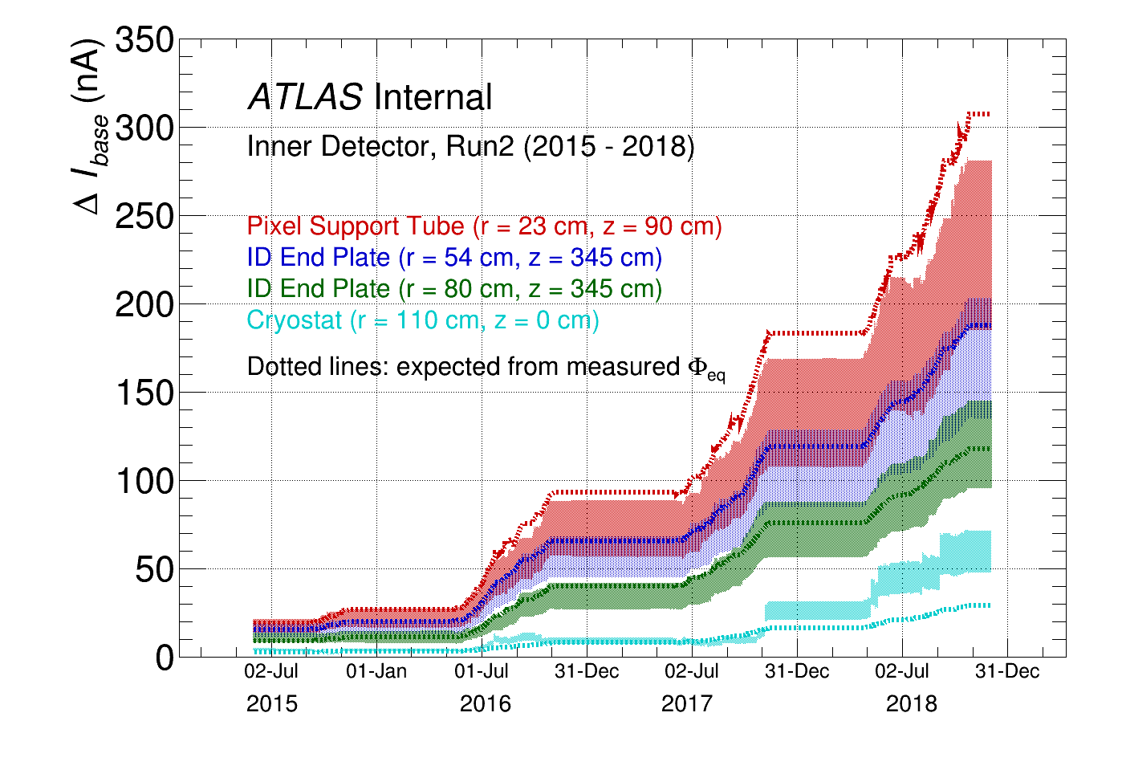
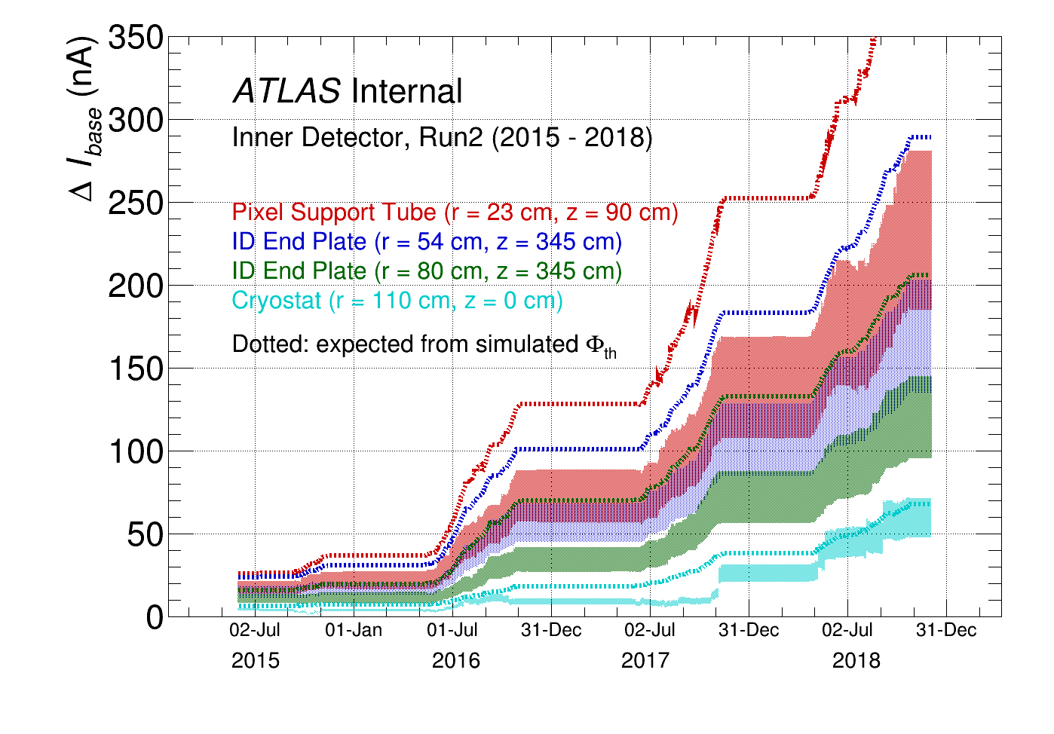
“Expected” če Фth = 0
Expected če Фth iz simulacije
DMILL: še vedno bolj ali manj skladno z Фth = 0
Nekaj malega se morda vidi pri “Cryostat”, kjer tudi pričakujemo največ termičnih nevtronov (Фth/Фeq = 0.9)

Slide 3
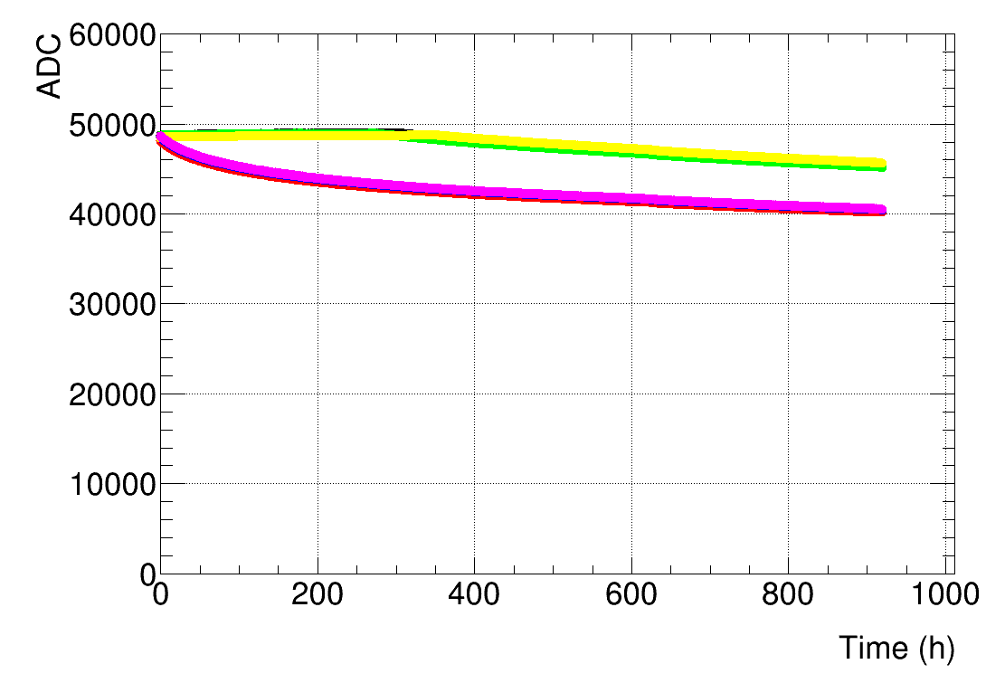
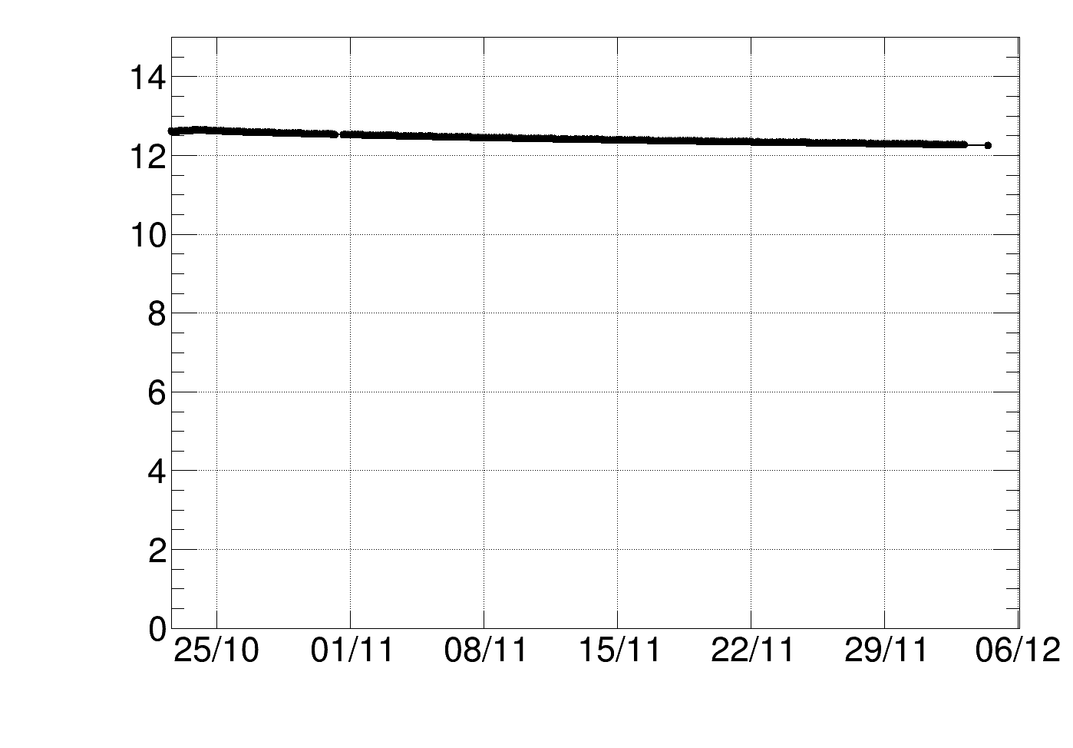
RADMON za ITk:
Konektorje in kable bo treba imeti narejene do 1.1.2021, sensor boarde pa kasneje, ampak ne vem še kdaj
Lokacije še niso dokončno določene, ampak zdaj je plan (naslednji slide), da se bodo s tem ukvarjali pri strip
detektorjih (kontakt je Marcel Vreeswijk)
Radfeti: Ravotti ima še nekaj takih, kot jih uporabljamo zdaj
Nurfet: problem bo kalibracija s protoni, ke rni PS naslednji dve leti
rem
nurfet
Nurfet: več annealinga ampak tudi precej višja doza (REM cca 30 kGy, nurfet pa ~ 100 kGy

Slide 4
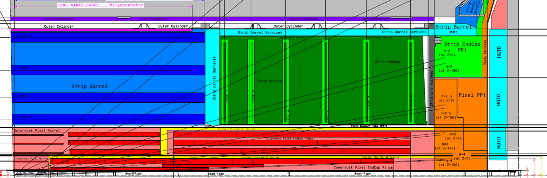
position/detector volume | Number of sensors
strip barrel outer cylinder, z ~ 0, r = 1100 mm, one in each quadrant | 4
strip endcap side A (z ~ 3000 mm, r ~ 500 mm and r ~ 800 mm, in each quadrant) | 8
Strip endcap side C (z ~ 3000 mm, r ~ 500 mm and r ~ 800 mm, in each quadrant) | 8
Strip EC volume (r ~ 600 mm, z ~ 1400 mm in each quadrant, on side A and C) | 8
Total | 28
The Radmons were rediscussed in the interfacing meeting. It was (pre-)decided, to investigate the following option: 1) at high z (300cm) the radmons will be put outside the BH, thus NOT on the EC stiff disk. 2) placed around z=160cm inside the EC (radius to be set, see below). 3) the one at z=0 will be placed just outside the OC.

